Slide 1
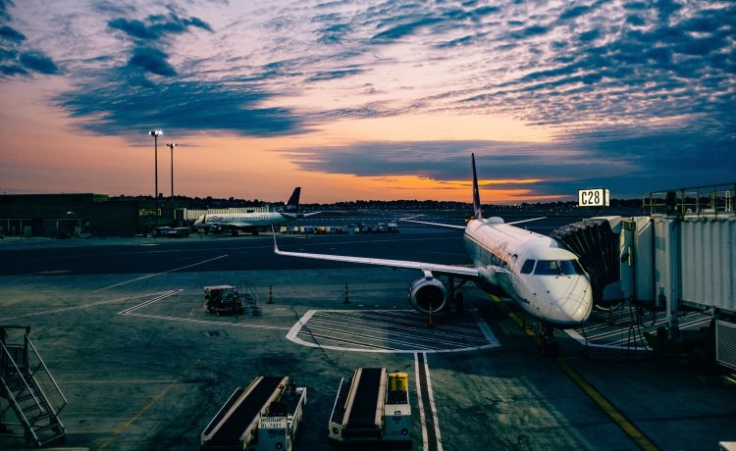

POLUIÇÃO AERONÁUTICA
Manutenção de Aeronaves
Fernando
Kevin Bastos
Leonardo
Luiz Augusto
Nicolas

Slide 2
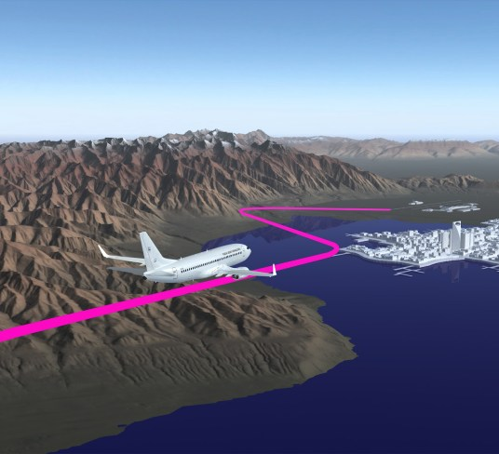
Redução das Rotas

Slide 3
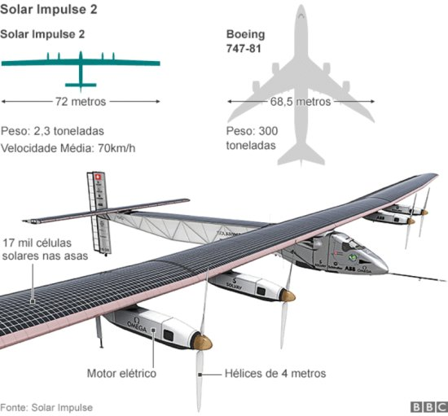

ENERGIA SOLAR

